Slide 1

Vyúčtování projektů NNO za rok 2025
Odbor ekonomiky a rozpočtu – 11200
Oddělení odvětvové ekonomiky – 11202
Ministerstvo zemědělství ČR

Slide 2
Vyúčtování projektu
NNO je povinna předložit vyúčtování dotace do 31. 1. 2026
Způsob vyúčtování poskytnuté dotace je uveden v Rozhodnutí o poskytnutí dotace
v části I. Podmínky použití dotace, bod 3 i).
  Příjemce dotace překládá:
    1. Podklady pro finanční vypořádání dotace (podle vyhlášky č. 433/2024 Sb., v platném znění, přílohu č. 3 dle vzoru „A“ pro neinvestiční projekty).
    2. Vyúčtování dotace včetně soupisu dokladů
    3. Závěrečnou zprávu o realizaci projektu
    4. Přehledová tabulka osobních nákladů
    5. Kompletní podklady k největší realizované veřejné zakázce (např. průzkum trhu, výzvy k podání nabídek, nabídky, protokoly a smlouvu s vítězným uchazečem) – Veřejné zakázky nesmí být realizovány více než dva roky před datem vydání rozhodnutí.
    6. Další relevantní přílohy, zejména dle část III. Rozhodnutí (např. prezentační listiny)
Všechny součásti vyúčtování (body 1 až 4) musí být podepsány statutárním zástupcem. Soupis dokladů a přehledovou tabulku osobních nákladů je nutné doložit i v excelu.
Veškeré vzory budou umístěny na webových stránkách společně s touto prezentací (https://mze.gov.cz/public/portal/mze/dotace/narodni-dotace/dotace-nestatnim-neziskovym-organizacim )
Příjemce dotace zašle kompletní vyúčtování prostřednictvím datové zprávy.

Slide 3
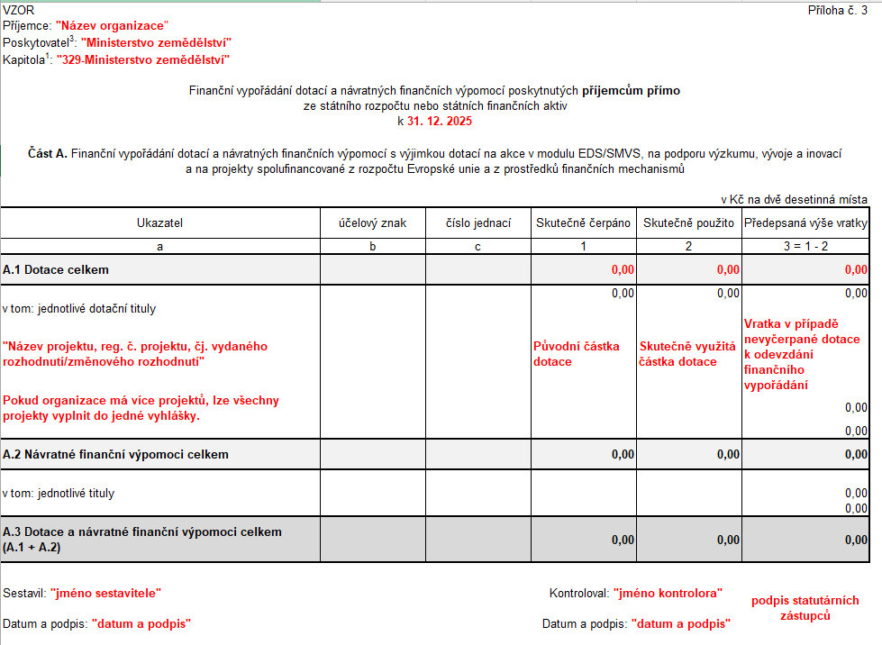
Příloha č. 3 k vyhlášce č. 433 Sb. - MODEL

Slide 4
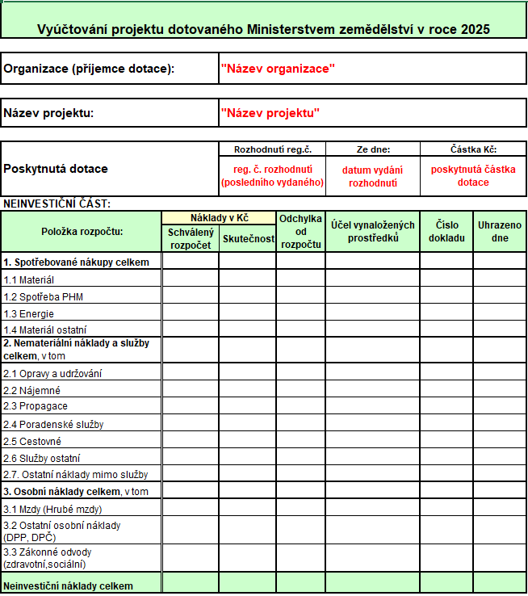
Vyúčtování projektu
Do jednotlivých sloupců je nutné vyplnit správné údaje
a hodnoty.
Schválený rozpočet – údaje z posledního rozpočtu uvedeného v rozhodnutí (změnovém rozhodnutí).
Skutečnost – skutečnost vynaložených prostředků.
Odchylka od rozpočtu – rozdíl mezi schváleným rozpočtem
a skutečností.
Účel vynaložených prostředků – z rozhodnutí nebo lze
využít text „viz soupiska dokladů“ (kde bude uveden účel).
Číslo dokladu – lze využít text „viz soupiska dokladů“.
Uhrazeno dne – lze využít text „viz soupiska dokladů“.
Není vyloučeno, že organizace může v případě malého počtu dokladů účely, čísla dokladů a data úhrad rozepsat již do této tabulky.

Slide 5
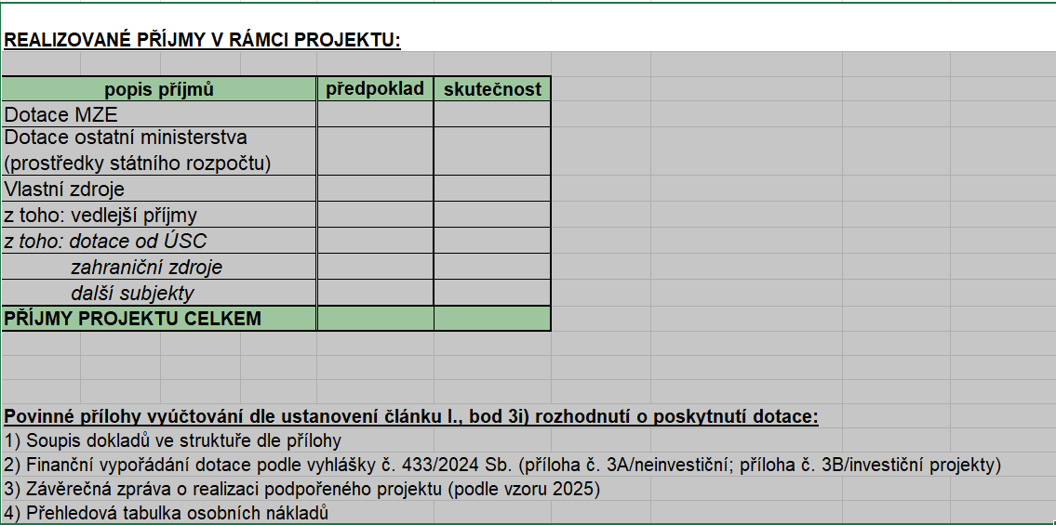
Vyúčtování projektu
Do tabulky příjmů vyplnit původní předpoklad (rozpočet z rozhodnutí a skutečnost).
Příjmy se rovnají vynaloženým nákladům. Nesmí být dosažen ZISK!!!!!

Slide 6
Vyúčtování projektu – soupis dokladů
Každá nákladová položka (1.1. Materiál, 1.2. Spotřeba PHM, 1.3. Energie,
1.4. Materiál ostatní atd.) může mít vlastní soupisku dokladů z důvodu vyšší přehlednosti.
Užití vzorců k zjištění součtů zapsaných hodnot sníží riziko chybovosti.
Organizace může na výdaje projektu aplikovat různé míry spolufinancování.
Není nutné aplikovat míru intenzity rozhodnutí do financování účetních dokladů (tj. některé náklady mohou být uhrazeny kompletně dotačními finančními prostředky, některé podílem spolufinancováním organizace v poměru 0 – 100 %).
Účel použití je nutný podrobně rozepsat (nelze uvádět pouze v položce
1.1 Materiál jen materiál, ale napsat o jaký materiál se jednalo tj. tužky, papír, tonery, atd.)
Datum úhrady - (datum úhrady vystavené faktury nebo účetního dokladu).
Částka celkem – (celkově zaplacená částka)

Slide 7
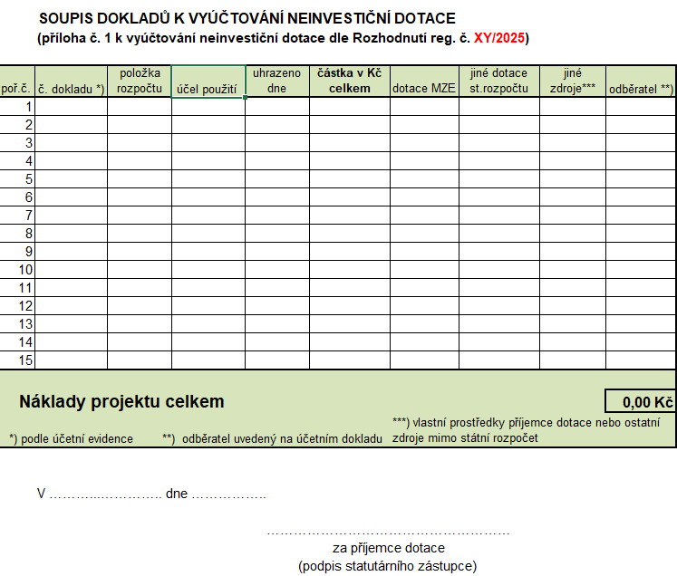
Vyúčtování projektu
Dotace MZE / jiné dotace st. rozpočtu / jiné zdroje,
do těchto sloupců se zapisují částky (podíly) na základě, kterých došlo ke kompletní úhradě účetního dokladu (vystavené faktury) zahrnutého
do projektu.
Je nutné, aby se součet hodnot zapsaných ve „sloupcích“ rovnal celkové částce na účetním dokladu zahrnutého do projektu.
V soupisce dokladů není nutné dodržovat míru intenzitu stanovenou
v rozhodnutí (míra spolufinancování vlastních zdrojů a dotačních zdrojů
k celkovým nákladům projektu.
Ve vyúčtování projektu je nutné dodržovat míru intenzity podpory stanovenou v rozhodnutí o poskytnutí dotace. Stanovená intenzita musí být dodržena i v případě nevyužití dotačních prostředků
a následného výpočtu vratky (snímek č. 16). Intenzitu podpory nelze změnit bez schválení ze strany MZe.
V soupisce dokladů není nutné dodržovat míru intenzitu podpory
pro hrazení nákladů projektu. Příjemce dotace může financování nákladů projektu určit dle uznatelnosti těchto nákladů a míru si zvolit. Lze využít různé míry (spolu) financování (100 % - MZE a 0 % podíl organizace nebo 50 % MZE a 50 % podíl organizace).
Pří rozhodování o výběru způsobu financování dávejte pozor
na neuznatelné náklady stanovené Příručkou (kapitola V., bod C1)
a rozhodnutím. Tyto náklady není možné zahrnovat do vyúčtování.
Nezapomenout na podpis statutárního zástupce.
Celkové náklady projektu | Výše přidělené dotace | Intenzita podpory
1 000 000,00 Kč | 600 000,00 Kč | 0,600000000

Slide 8
Vyúčtování projektu – neuznatelné náklady
Příklady neuznatelných nákladů, které jsou nezpůsobilé z hlediska čerpání dotace:
  Trofeje, ceny
  Dary
  Občerstvení, pohoštění, catering
  Autorské a umělecké honoráře a licence
  Drobný hmotný majetek (audiovizuální technika, počítače, tiskárny, mobilní telefony, fotoaparáty apod.), jehož použití nelze jednoznačně přiřadit k projektu
  Odměny zaměstnanců a odborníků, se kterými příjemce dotace uzavře dohodu nad limit
  Mzdové náklady nad stanovený limit (limity jsou uvedeny v Příručce na straně 36 a na snímku č.25)
  U programů 13.1. a 14.1. osobní náklady převyšující 50 % celkových nákladů
  U veřejné podpory úhrada propagačních materiálů
  Pojištění (mimo zdravotní a důchodové pojištění)
  Nájemné na dobu delší než 3 měsíce
  Náklady na semináře v případě projektů podpořených na základě článku 24 ABER
  Mzdové náklady v případě projektů podpořených na základě článku 24 ABER
  Náklady na zástup v zemědělském podniku během nepřítomnosti účastníků
  Zákonné odvody hrazené zaměstnavatelem (zdravotní a sociální) u mezd překračující stanovené limity
  Příklady neuznatelných nákladů projektu
  Dlouhodobý hmotný majetek (nezpůsobilé náklady projektu)
  Dlouhodobý nehmotný majetek od 80 000 Kč
  Prémie a odměny ze mzdy (nezpůsobilé náklady projektu)

Slide 9
Vyúčtování projektu
Při nevyčerpání schváleného rozpočtu (nedodržení celkových nákladů projektu) je příjemce dotace povinen vrátit nevyčerpané prostředky na účet MZe.
Příjemce dotace je povinen písemně oznámit výši vratky a tuto částku uvést
do tabulky „Finanční vypořádání se státním rozpočtem“, příloha č. 3A
dle vyhlášky č. 433/2024 Sb. do sloupce č. 3. Tato povinnost je zakotvena v Rozhodnutí
o poskytnutí dotace se sankcí odvodu.
Pro výpočet vratky je nutné použít hodnotu intenzity podpory stanovenou rozhodnutím o poskytnutí dotace.
Finanční vypořádání dotace (zaslání přílohy č. 3A) je nezbytné i v případě,
že příjemce dotace projekt nezrealizoval a v průběhu roku finanční prostředky vrátil. Je nezbytné vracet finanční prostředky bez zbytečného odkladu
na účet poskytovatele dotace.
Vratku nezaokrouhlovat (viz následující příklad).

Slide 10
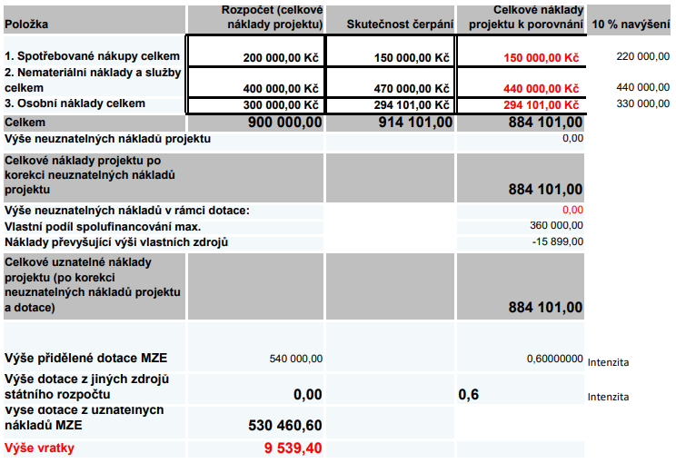
Příklad výpočtu vratky
Změna hlavní nákladové položky o více než 10 % (Rozhodnutí část II. Další ustanovení bod č. 10).

Slide 11
Vyúčtování projektu – účetní sestava
Označení střediska, kde jsou účtovány operace související s realizací projektu.
Označení čísla dokladu.
Výše uznatelných nákladů (v případě poměrného použití musí být v sestavě uvedena pouze poměrná část připadající na realizaci projektu).
Identifikace nakupovaného zboží nebo služeb.
Odděleně vést náklady na projekt v účetnictví pro dotační prostředky MZe, případné dotace z jiné kapitoly státního rozpočtu a jiné zdroje (vlastní zdroje NNO, vedlejší příjmy, dotace ÚSC apod.).
Pokud je dotace poskytována v režimu veřejné podpory, je příjemce dotace povinen odlišit v účetnictví způsobilé náklady podle jednotlivých druhů veřejné podpory (např. vést odděleně v účetnictví náklady pro článek 21 a 24 zvlášť).

Slide 12
Vyúčtování projektu – závěrečná zpráva o realizaci projektu
V kapitole č. 8 „Kvantifikace výstupů projektu, splnění indikátorů“
je nutné uvádět splnění indikátorů. Každý stanovený indikátor změřit, uvést jeho naplnění a následné splnění nebo nesplnění. Indikátory musí být uvedeny v souladu s žádostí o poskytnutí dotace (zvolenými indikátory v žádosti) a minimální strukturou projektu.
V kapitole č. 9 „Splnění specifických podmínek realizace projektu dle části III. Rozhodnutí“ je nutné k Závěrečné zprávě doložit požadovanou dokumentaci stanovenou rozhodnutím.
V kapitole č. 10 „Splnění podmínek veřejné podpory“ je vyžadováno
v případě, že nebyl projekt vyhodnocen jako veřejná podpora uvést text „projekt nebyl vyhodnocen jako veřejná podpora“ v případě vyhodnocení projektu jako veřejné podpory je nutné textově vyhodnotit projekt v souladu
s typem veřejné podpory (de minimis, FBER, ABER – jednotlivých článků), rozlišit účetní střediska.

Slide 13
Vyúčtování projektu
Všechny relevantní dokumenty (přílohy) k vyúčtování musí být podepsané statutárním zástupcem příjemce dotace. Pokud jsou oprávněni k podpisu dva a více, musí být podepsáni všechny oprávněné osoby. Měl by to být vždy el. podpis (pozor platný a ověřitelný).
Nevyčerpané finanční prostředky (vratky části dotace v rámci vyúčtování) je příjemce povinen vrátit na účet MZe: 6015-1226001/0710, var. symbol IČ příjemce dotace.
Pokud NNO nepředloží vyúčtování ve stanoveném termínu, vztahují se na ni sankce podle zákona č. 218/2000 Sb., o rozpočtových pravidlech, v platném znění (podmínky č. 39 obsažená v příloze č. 1 rozhodnutí o poskytnutí dotace, označení pochybení „K“).

Slide 14
Vyúčtování projektu – opakující se chyby
Nesprávně vyplněná příloha č. 3 k vyhlášce č. 433/2024 Sb. (nesprávně uvedena kapitola; nesprávně uveden název projektu; vyplněn sloupec b, c; zpřeházené sloupce 1,2,3; neuvedeny součty v části A.1 - A.3; neuvedena osoba, která sestavila přílohu
a kontrolor (vzor snímek č. 3 a 4).
Špatně vypočítána vratka.
V soupisce dokladů nesedí součty (využívejte vzorce k dopočtení zapsaných hodnot,
tak aby Vám vycházel rozpočet s údaji v soupisce).
Soupiska dokladů obsahuje neuznatelné náklady (snímek č. 8) projektu rovněž nelze do soupisky nákladů uvádět náklady pozdě uhrazené (po 31. 12. 2025 u mzdových nákladů po 15. 1. 2026).
U programů 13.1. a 14.1. nedodržena hranice uznatelných 50 % osobních nákladů
k celkovým nákladům projektu.
Nedostatečně popsány body v závěrečné zprávě.
V případě zjištěného pochybení v rámci kontroly zaslaného vyúčtování,
které bude možné napravit, bude příjemci dotace zaslána výzva k nápravě (formální chyby bez vlivu na vratku dotace).
Opravené dokumenty je nutné podepsat statutárním zástupcem a upravit datum.

Slide 15
Vyúčtování projektu - rekapitulace
Povinné přílohy k odevzdanému vyúčtování
  Příloha č. 3 vyhlášky č. 433/2024 Sb. (podepsané)
  Vyúčtování projektu a soupiska dokladů (podepsaný soubor a excel)
  Závěrečná zpráva (podepsané)
  Přehledová tabulka osobních nákladů (podepsané) – vyplňuje se pouze v případě, že jsou Mzdy hrazeny z dotace.
  Kompletní podklady k největší realizované veřejné zakázce (např. průzkum trhu, výzvy k podání nabídek, doklad o zveřejnění výzvy, nabídky, protokoly o výběru nejlepší nabídky a smlouvu s vítězným uchazečem). Veřejné zakázky nesmí být realizovány více než dva roky před datem vydání rozhodnutí.
  Další přílohy dle části III. Rozhodnutí
V přehledové tabulce osobních nákladů je nutné vykazovat osobní náklady (hrubé mzdy) měsíčně za každého pracovníka a anonymizovaně – např. administrativní pracovník č. 1, liniový řídící pracovník č. 2, aby bylo možné posoudit plnění limitu osobních nákladů. Současně uvádějte i velikost úvazku a dosažené vzdělání.
Osobní náklady se dokládají pracovními výkazy zaměstnance.
Ve výkazu práce musí příjemce dotace prokázat počet hodin odpracovaných na konkrétní aktivitě vztahující se k projektu. Výkaz práce proto musí obsahovat identifikaci osoby, popis odvedené práce, délku odvedené práce a den ve kterém byla práce odvedena. Výkazy práce jsou požadovány pro mzdové náklady i pro režim DPP nebo DPČ. Výkazy práce se nepředkládají v rámci vyúčtování, je to pro kontrolu na místě!!!!!!!
Pozor na neuznatelné náklady projektu a neuznatelné náklady z hlediska čerpání dotace.

Slide 16
Přehledová tabulka osobních nákladů
Nová verze přehledové tabulky osobních nákladů. Zvýšená automatizace, lze ji však měnit!!!
Alternativně (v případě, že nevyhovuje jednotlivé vykazování) lze sloučit více zaměstnanců
do přehledové tabulky, pokud zaměstnanci mají stejnou kategorii práce dle národní soustavy povolání, ale je nutné doplnit počet zaměstnanců a velikost jejich úvazku ve vztahu k projektu.
Veškeré náklady nad výše stanovené limity je nutné hradit z vlastních zdrojů.
Limity je nutné dodržovat i v případě DPP a DPČ. Limit je 250 Kč / hod pro pracovníky zajišťující projekt a pro odborníky např. lektory je limitní částka 500 Kč / hod.
Kategorie práce dle národní soustavy povolání | Max. hrubá měsíční odměna
administrativní pracovník - úředníci | 34 370 Kč
techničtí a odborní pracovníci | 40 120 Kč
specialisté | 46 910 Kč
liniový řídící pracovník | 50 770 Kč
řídící pracovník v pozici ředitele – statutárního zástupce organizace | 54 920 Kč
ostatní pracovníci | 29 520 Kč
Kategorie práce dle dosaženého vzdělání | Max. hrubá měsíční odměna
střední vzdělání s maturitní zkouškou a nižší | 31 820 Kč
vyšší odborné vzdělání | 34 370 Kč
bakalářský studijní program | 40 120 Kč
magisterský studijní program a vyšší | 54 920 Kč

Slide 17
Vyúčtování – časté chyby
Nezaslané všechny požadované dokumenty.
Nepodepsané všechny požadované dokumenty.
Správně identifikovat označení posledních rozhodnutí (změnových) do dokumentace.
Dodržovat strukturu závěrečné zprávy (kapitoly nevynechávat).
Dávat pozor na kapitolu 8 v Závěrečné zprávě a vkládat číselné vyjádření plnění indikátorů (vzájemně kontrolovat s bodem č. 6 minimální struktury).
Dávat pozor na úhrady faktur v roce 2025 (bez osobních nákladů uhrazených do 15. 1. 2026).
Dávat pozor na vytváření nových nákladových položek (nelze vytvářet).
Dávat pozor, že u programů 13.1. a 14.1. osobní náklady převyšující 50 % celkových nákladů projektu jsou nezpůsobilé náklady z hlediska čerpání dotace. Uznatelné náklady jsou součtem hlavních nákladových položek (1. Spotřebované nákupy celkem a 2. Nemateriální náklady a služby celkem).
Mzdové náklady uvádět buď do soupisu dokladů a nebo do přehledové tabulky osobních nákladů, která musí navazovat na soupis dokladů. Mzdové náklady musí odpovídat úhradám v soupisu.
Je nezbytné uvádět do mzdových nákladů (soupis dokladů nebo přehledová tabulka osobních nákladů) kategorii práce dle Příručky a dosažené vzdělání těchto pracovníků k ověření finančních limitů. Zaměstnanci, kteří nesplní limit stanovený Příručkou mohou být do částky limitu uhrazeny
z dotačních prostředků. Částky nad limit jsou nezpůsobilé z hlediska čerpání dotačních prostředků
a musí být hrazeny z vlastních zdrojů.
Dávat pozor na správné uvedení popisu nákladu do účelu použití v soupisu dokladů (např. veřejná zakázka je na snídaně/obědy/večeře, ale soupis dokladů uvádí občerstvení.

Slide 18
Vyúčtování projektu
S případnými dotazy se můžete obrátit na:
Děkujeme za pozornost
Jméno | Odbor | telefon | e-mail:
Ing. Jakub Plaček | 11202 | 221 814 620 | jakub.placek@mze.gov.cz
Edita Šafaříková | 12202 | 221 813 093 | edita.safarikova@mze.gov.cz
Ing. Jiří Pangrác | 12202 | 221 812 614 | jiri.pangrac@mze.gov.cz

